Slide 2
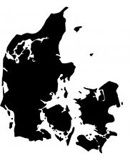
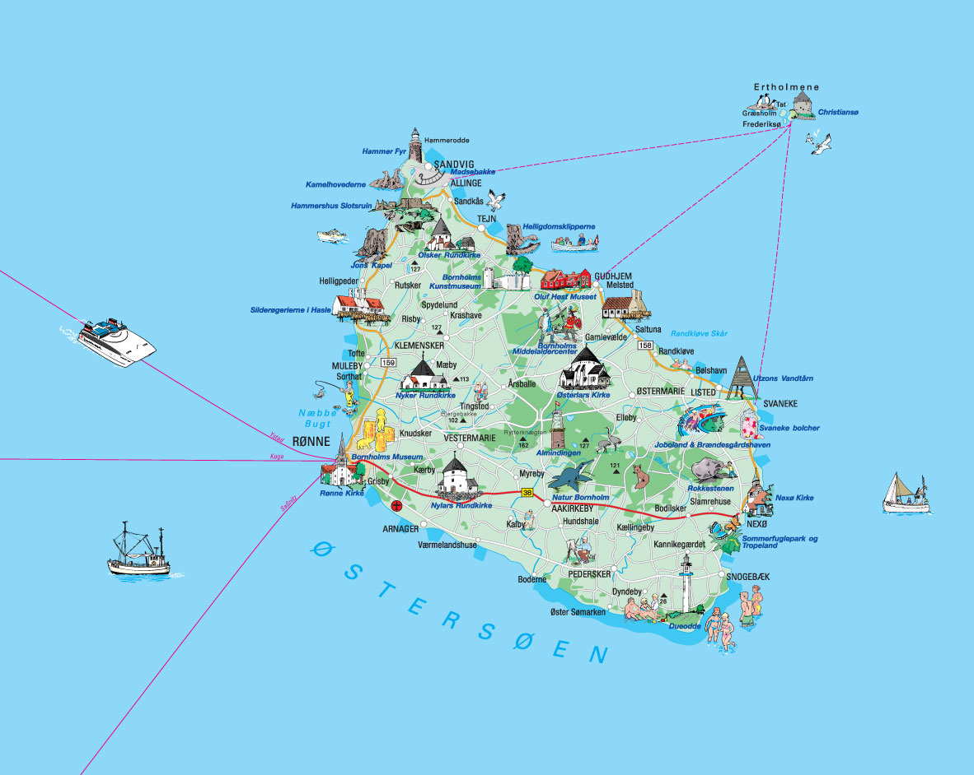
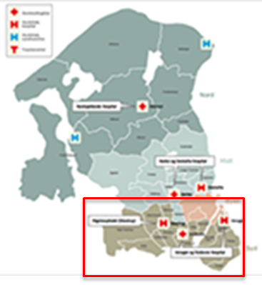
Fra: 1992-2018
Åkirkeby Kommune, hjemmesygeplejerske
Bornholms Sosu- og sygeplejeskole, sygeplejelærer
Bornholms erhvervsskole, kursuskonsulent
Bornholms Hospital, projektleder
Amager Hvidovre Hospital 1/11-17 Specialkonsulent
Sygeplejerske, KBH
Diplomuddannelse i Uddannelsesplanlægning og Voksenpædagogik, DPU
Cand. Scient. Soc. Aalborg universitet

Slide 3
Undervisere: Maj-Britt Fogelstrøm og Ea Lund
Hvorfor transfer?
Implementering af ny viden
kræver kompetenceudvikling og
kulturforandringer

Slide 4
Transfer i sundhedspraksis, faget: sundhedspædagogisk og kommunikation
Vi ønskede svar på,
om de studerende (Social og Sundhedshjælpere og -assistenter) oplevede transfer ud fra teoretisk viden fra undervisningen koblet med konkret opgave i praksis.

Slide 5
Kommunikations- og transfertræning
Undervisning og øve redskaber (Maj-Britt Fogelstrøm) - Brugerinddragende personcenteret kommunikation
Øvelse i praksis (12 studerende)
Afprøve personcentreret kommunikation med egne borgere
Analysere dialogen skriftligt i praksis (hent citater og beskriv)
Sundhedspædagogisk og kommunikativ drøftelser (Maj-Britt Fogelstrøm)
4 uger senere - Undervisning i transfer-teorier (Ea Lund)
Drøftelse, vurdere og evaluere transfer i forhold til tidligere opgave
Skabe forståelse for begrebet transfer som pædagogisk begreb
Gøre teori om transfer til en aktiv læringsproces

Slide 6
De studerendes udsagn
”Der er udfordringer i forhold til at anvende metoden på egne børn/ægtemænd
”Det var svært at anvende metoden, når man ikke havde prøvet det før”

Slide 7
effekt
De studerende anvendte metoden i praksis.
Nogle afprøvede på familiemedlemmer og fik ekstra læring, at det kræver stor kommunikativ kunne, at forholde sig neutral i en professionel samtale med et familiemedlem.
Betydning af afprøvning blev tydelig for de studerende.
De studerende blev bevidste om, at de skal træne, arbejde for og konstruere deres egen nye forståelse for at skabe transfer til praksis.

Slide 8
De studerendes udsagn
Forløbet var:
”Meget anvendelig til at få udsagn som man ellers ikke ville få”
”Lærerig i forhold til at ”man så gerne vil give et svar selv”
”Akavet pga. manglende erfaring med anvendelsen”
”Det blev let til et terapeutisk forløb – kræver øvelse at afgrænse”

Slide 9
læringspunkter
De studerendes arbejde med teorien, hjemme eller i praksis, er ikke nødvendigvis ensbetydende med at de kobler teori og praksis på en hensigtsmæssig måde.
Opfølgningen af praksisøvelse på et senere tidspunkt viste sig at have stor betydning for de studerendes forståelse af betingelserne for transfer.
De studerende var ikke selv bevidste om, at de anvendte teorier og værktøjer i praksis – det var andre forhold, især kontakten til borgeren, som optog dem.

Slide 10
De studerendes udsagn
Form for transfer blev ikke afklaret, men om der var transfer blev besvaret:
Både ja og nej: ”Delvis brug af metode som lært i undervisningen. Ingen transfer, da virkeligheden er meget anderledes. Alligevel transfer, når vi ser det i bakspejlet.”

Slide 11
opmærksomhedspunkter
De studerendes kobling til praksis kan forblive inden for en skolesammenhæng – uden egentlig relation til praksis.
Opfølgning kan medvirke til øget transfer – og dermed indsigt i betingelserne for transfer af viden i praksis.
Der skal mere træning og bearbejdning til før den studerende oplever at viden og redskaber kan anvendes i praksis.

Slide 12
Tak for din tid

Slide 13
At blive bevidst om transfer – sundhedspædagogik og kommunikation
Didaktiske overvejelser
At blive bevidst om begrebet transfer i faget Sundhedspædagogik og kommunikation, ved at arbejde med Brugerinddragende kommunikation.

Slide 14
handlinger: Afprøv personcentreret kommunikation og analyser dialogen skriftligt
Aftal med en borger og Afprøv de 3 kommunikationsredskaber
Udlever de 3 redskaber inden samtalen, så borgeren kan forberede sig
Afhold samtalen. Det tager ca. 1 time og optag samtalen hvis du må.
Beskriv og analyser samtalen ud fra Vibeke Zoffmanns teorier (max. 3 sider)
Hent citater og beskriv, hvor du var: ”jeg-du-personcentreret”, ”jeg-du- uklar” og/ eller ”jeg-du-dominerende” i samtalen
Beskriv og analyser dine spørgsmålstyper
Hvordan spurgte du ind? - Hvor meget talte du - Hvordan anvendte du pauser i samtalen?

Slide 15
Opgave: med udgangspunkt i Sundhedspraksis, Pædagogik og kommunikation
Beskrive hvordan opgaven om brugerinddragende kommunikation (d. 15/3) har påvirket jeres mulighed for transfer og læring.
Hvilken form for transfer var det? - Hvordan forløb det? - Hvilke udfordringer havde du?
Hvor skal I anvende det I lærer?
Hvad er jeres forudsætninger for at lære og anvende? (Hvem er eleven?)
Hvad skal overføres og anvendes?
Hvordan kan det man har lært, anvendes i jeres praksis?

Slide 16
Ea Lund og Maj-Britt Fogelstrøms evaluering
Først ved refleksionen/evalueringen, blev det tydeligt for de studerende, at der er sket transfer helt eller delvist.
Enighed om at transfer er ønskelig, men at man ikke altid kan føre skolens teorier/læring over i praksis.
Størst mulighed, når læringen ligger indenfor allerede kendte områder i forhold til mulig transfer.

